Slide 1
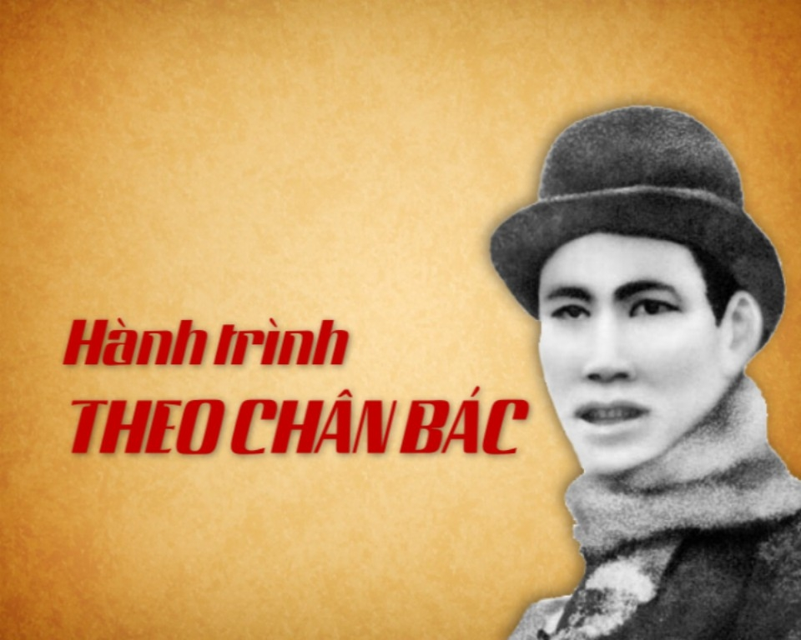
ĐOÀN PHƯỜNG PHÚ MỸ
Cụm 1: TH Phú Mỹ - THCS Hoàng Quốc Việt – THCS Phạm Hữu Lầu
HỘI THI
NĂM 2013

Slide 2

VÒNG 1:
TRẮC NGHIỆM
VÒNG 2:
ĐOÁN Ý ĐỒNG ĐỘI
VÒNG 3:
TÀI NĂNG

Slide 3
THỂ LỆ VÒNG 1
- Mỗi đội chọn 1 trong 5 gói câu hỏi
- Các đội sử dụng hoa trắc nghiệm để trả lời câu hỏi ngay sau khi MC nói xong từ “hết”.
- Mỗi câu trả lời đúng được 1 điểm, câu trả lời sai không có điểm.
- Điểm tối đa vòng thi này là 05 điểm.

Slide 4

VÒNG 1
GÓI CÂU HỎI SỐ 1
GÓI CÂU HỎI SỐ 2
GÓI CÂU HỎI SỐ 3
GÓI CÂU HỎI SỐ 4
GÓI CÂU HỎI SỐ 5

Slide 5
THỂ LỆ VÒNG 2
- Mỗi đội cử 2 thành viên tham gia vòng thi này: một người gợi ý, một người trả lời.
- Các chủ đề được đánh thứ tự từ 1 đến 5. Mỗi chủ đề gồm 5 cụm từ/ cụm từ gợi ý.
- Các đội có 60 giây để gợi ý và đoán từ.
- Mỗi từ/ cụm từ đoán đúng được 01 điểm. Điểm tối đa cho vòng thi này là 05 điểm.

Slide 6

VÒNG 2
Chủ đề 1: BÁC HỒ KÍNH YÊU
Chủ đề 2: QUÊ CHA ĐẤT TỔ
Chủ đề 3: THEO DẤU CHÂN NGƯỜI
Chủ đề 4: LỬA THỬ VÀNG
Chủ đề 5: CHÂN LÝ SÁNG SOI

Slide 7

VÒNG 3:
TÀI NĂNG
- Nội dung (hợp chủ đề, đúng giai điệu, thể hiện tình cảm,…) : 05 điểm
- Hình thức ( trang phục, phong cách trình diễn,…): 05 điểm

Slide 8
ĐOÀN PHƯỜNG PHÚ MỸ
Cụm 1: TH Phú Mỹ - THCS Hoàng Quốc Việt – THCS Phạm Hữu Lầu
HỘI THI
NĂM 2013

Slide 9

GÓI SỐ 1
CÂU 1: Địa danh quê ngoại của Bác Hồ?
a. Kim Liên
b. Hoàng Trù
c. Làng Sen
d. Nam Đàn

Slide 10
GÓI SỐ 1
CÂU 2: Thân sinh Bác Hồ vào Đồng Tháp năm 1911 với mục đích gì?
a. Hoạt động cách mạng
b. Hoạt động trong phong trào cứu nước.
c. Làm nghề dạy học, chữa bệnh cứu người
d. Cả 3 phương án trên

Slide 11
GÓI SỐ 1
CÂU 3:Đảng ta quyết định lấy tư tưởng Hồ Chí Minh làm “kim chỉ nam cho hành động” vào năm nào?
a. 1930
b. 1945
c. 1954
d. 1991

Slide 12
GÓI SỐ 1
CÂU 4: Khi tham gia phong trào chống thuế ở Huế, Bác đang làm gì?
a. Công nhân
b. Dệt cửi
c. Học sinh
d. Thầy giáo

Slide 13
GÓI SỐ 1
CÂU 5: “Gốc có vững cây mới bền / Xây lầu thắng lợi trên nền nhân dân”. “Nền nhân dân” ở đây theo Bác là có hàm ý gì?
a. Ý chí và nghị lực của nhân dân.
b. Sức lực và của cải của nhân dân.
c. Tinh thần đoàn kết của nhân dân.
d. Cả 3 phương án trên

Slide 14
GÓI SỐ 2
CÂU 1: Đặc điểm truyền thống quê hương Bác Hồ?
a. Yêu nước, căm thù giặc, kiên cường chống ngọai xâm
b. Tinh thần quốc tế cao cả
c. Căm thù giặc, khinh ghét vua quan nhà Nguyễn ươn hèn
d. Cả 3 phương án trên

Slide 15
GÓI SỐ 2
CÂU 2:Những năm bôn ba tìm đường cứu nước, Bác Hồ từng đến bao nhiêu quốc gia trên thế giới?
a. 20
b. 21
c. 30
d. 40

Slide 16
GÓI SỐ 2
CÂU 3:Theo Nguyễn Ái Quốc, phong trào cứu nước muốn giành thắng lợi phải làm gì?
a. Đi tìm một con đường mới
b. Đi theo con đường của các bậc tiền bối
c. Cầu viện nước ngoài
d. Cả 3 phương án trên

Slide 17
GÓI SỐ 2
CÂU 4:Bắt đầu từ thời kì nào, ở Bác hình thành tư tưởng yêu nước?
a. Trước năm 1911
b. 1911-1920
c. 1921-1930
d. Cả 3 phương án trên

Slide 18
GÓI SỐ 2
CÂU 5:Tư tưởng Hồ Chí Minh có vị trí như thế nào trong hệ thống tư tưởng Đảng Cộng sản Việt Nam?
a. Là một bộ phận trong hệ thống tư tưởng của Đảng
b. Là một bộ phận quan trọng trong hệ thống tư tưởng của Đảng
c. Là một bộ phận rất quan trọng trong hệ thống tư tưởng của Đảng
d. Là bộ phận nền tảng, kim chỉ nam cho hành động của Đảng.

Slide 19
GÓI SỐ 3
CÂU 1:Thân mẫu Bác Hồ làm nghề gì nuôi gia đình trong những năm ở Huế?
a. Nghề nông
b. Dạy học
c. Nội trợ
d. Dệt cửi

Slide 20
GÓI SỐ 3
CÂU 2:Thời kì hoạt động nào của Bác Hồ có ý nghĩa quyết định, giúp vạch ra con đường cách mạng Việt Nam?
a. Trước 1911
b. 1911-1920
c. 1921-1930
d. 1930-1941

Slide 21
GÓI SỐ 3
CÂU 3:“Hôm nay châu chấu đá voi / Ngày mai voi sẽ bị lòi ruột ra”. Qua câu thơ, Bác muốn nói ý nào dưới đây?
a. Sức mạnh của bầy châu chấu
b. Sức mạnh của đồng tâm hiệp lực
c. Sức mạnh của liên minh giai cấp
d. Cả 3 phương án trên

Slide 22
GÓI SỐ 3
CÂU 4:Lần đầu tiếp xúc với chủ nghĩa Mác – Lê nin, Hồ Chí Minh tâm đắc nhất điều gì?
a. Con đường cứu nước, giải phóng dân tộc mình
b. Con đường cứu nước, giải phóng dân tộc thuộc địa
c. Phải tuân theo chủ trường của Quốc tế cộng sản
d. Cả 3 phương án trên

Slide 23
GÓI SỐ 3
CÂU 5: Theo Bác, ai là chủ của cách mạng giải phóng dân tộc?
a. Công –nông
b. Giai cấp công nhân
c. Toàn dân Việt Nam
d. Cả 3 phương án trên

Slide 24
GÓI SỐ 4
CÂU 1:Thân sinh của Bác Hồ mất tại đâu?
a. Nghệ An
b. Huế
c. Hà Nội
d. Đồng Tháp

Slide 25
GÓI SỐ 4
CÂU 2: Yếu tố nào có ý nghĩa quyết định việc hình thành tư tưởng Hồ Chí Minh?
a. Giá trị truyền thống dân tộc
b. Tinh hoa văn hóa nhân loại
c. Chủ nghĩa Mác – Lênin
d. Phẩm chất cá nhân Hồ Chí Minh

Slide 26
GÓI SỐ 4
CÂU 3: Theo Bác, nhiệm vụ cơ bản của nước ta khi bước vào thời kì quá độ lên CNXH là gì?
a. Xây dựng cơ sở vật chất của CNXH
b. Xây dựng nền kinh tế mới XHCN
c. Kết hợp cải tạo với xây dựng mà xây dựng là chủ yếu
d. Cả 3 phương án trên

Slide 27
GÓI SỐ 4
CÂU 4: Thắng lợi đầu tiên của tư tưởng Hồ Chí Minh thể hiện ở sự kiện nào sau đây?
a. Hội nghị TW8 khoá I (5/1941).
b. Lập ra Mặt trận Việt Minh
c. Cách mạng Tháng 8 thành công.
d. Cả 3 phương án

Slide 28
GÓI SỐ 4
CÂU 5: Bác Hồ chỉ đề cập tới vấn đề dân tộc gì?
a. Dân tộc nói chung
b. Dân tộc tư bản chủ nghĩa
c. Dân tộc thuộc địa
d. Cả 3 phương án trên

Slide 29
GÓI SỐ 5
CÂU 1: Bác từng hành nghề viết câu đối ở đâu?
a. Pháp
b. Anh
c. Mỹ
d. Trung Quốc

Slide 30
GÓI SỐ 5
CÂU 2: Năm 1910, Bác vào phan Thiết với ý định gì?
a. Đi làm Cách mạng
b. Tránh sự khủng bố của mật thám
c. Tìm đường vào Sài Gòn
d. Tìm đường cứu nước

Slide 31
GÓI SỐ 5
CÂU 3: Theo Bác, kẻ thù hung ác của chủ nghĩa xã hội là gì?
a. Giặc ngoại xâm
b. Chủ nghĩa tư bản
c. Chủ nghĩa đế quốc
d. Chủ nghĩa cá nhân

Slide 32
GÓI SỐ 5
CÂU 4: Theo Bác, nền kinh tế xã hội chủ nghĩa là một nền kinh tế như thế nào?
a. Hiện đại
b. Phát triển cao
c. Dân làm chủ
d. Cả 3 phương án

Slide 33
GÓI SỐ 5
CÂU 5: Theo Bác, chủ nghĩa xã hội nhân dân là gì?
a. Đem tài dân, sức dân, của dân làm lợi cho dân
b. Kết hợp tối đa nội lực
c. Tranh thủ tối đa ngoại lực
d. Kết hợp nội lực với ngoại lực

Slide 34

CHỦ ĐỀ 1
BÁC HỒ KÍNH YÊU
Trường Dục Thanh
Mũ cối
Thiếu nhi
Đội viên
Áo kaki
Bắt đầu
120
119
118
117
116
115
114
113
112
111
110
109
108
107
106
105
104
103
102
101
100
99
98
97
96
95
94
93
92
91
90
89
88
87
86
85
84
83
82
81
80
79
78
77
76
75
74
73
72
71
70
69
68
67
66
65
64
63
62
61
60
59
58
57
56
55
54
53
52
51
50
49
48
47
46
45
43
42
41
40
39
38
37
36
35
34
33
32
31
30
29
28
27
26
25
24
23
22
21
20
19
18
17
16
15
14
13
12
11
10
9
8
7
6
5
4
3
2
1
0

Slide 35

CHỦ ĐỀ 2
QUÊ CHA ĐẤT TỔ
Ao cá
Nhà nho
Dệt cửi
Đồng bào
Đoàn kết
Bắt đầu
120
119
118
117
116
115
114
113
112
111
110
109
108
107
106
105
104
103
102
101
100
99
98
97
96
95
94
93
92
91
90
89
88
87
86
85
84
83
82
81
80
79
78
77
76
75
74
73
72
71
70
69
68
67
66
65
64
63
62
61
60
59
58
57
56
55
54
53
52
51
50
49
48
47
46
45
43
42
41
40
39
38
37
36
35
34
33
32
31
30
29
28
27
26
25
24
23
22
21
20
19
18
17
16
15
14
13
12
11
10
9
8
7
6
5
4
3
2
1
0

Slide 36
CHỦ ĐỀ 3
THEO DẤU CHÂN NGƯỜI
Bến Nhà Rồng
Trung Quốc
Bàn đá
Ngục trung nhật ký
Dép râu
Bắt đầu
120
119
118
117
116
115
114
113
112
111
110
109
108
107
106
105
104
103
102
101
100
99
98
97
96
95
94
93
92
91
90
89
88
87
86
85
84
83
82
81
80
79
78
77
76
75
74
73
72
71
70
69
68
67
66
65
64
63
62
61
60
59
58
57
56
55
54
53
52
51
50
49
48
47
46
45
43
42
41
40
39
38
37
36
35
34
33
32
31
30
29
28
27
26
25
24
23
22
21
20
19
18
17
16
15
14
13
12
11
10
9
8
7
6
5
4
3
2
1
0

Slide 37

CHỦ ĐỀ 4
LỬA THỬ VÀNG
- Dũng cảm
Liên Xô
Cách mạng
Đế quốc
Phụ bếp
Bắt đầu
120
119
118
117
116
115
114
113
112
111
110
109
108
107
106
105
104
103
102
101
100
99
98
97
96
95
94
93
92
91
90
89
88
87
86
85
84
83
82
81
80
79
78
77
76
75
74
73
72
71
70
69
68
67
66
65
64
63
62
61
60
59
58
57
56
55
54
53
52
51
50
49
48
47
46
45
43
42
41
40
39
38
37
36
35
34
33
32
31
30
29
28
27
26
25
24
23
22
21
20
19
18
17
16
15
14
13
12
11
10
9
8
7
6
5
4
3
2
1
0

Slide 38

CHỦ ĐỀ 5
CHÂN LÝ SÁNG SOI
Đảng Cộng sản
Quốc kì
Lê-nin
Dinh Độc Lập
Lãnh đạo
Bắt đầu
120
119
118
117
116
115
114
113
112
111
110
109
108
107
106
105
104
103
102
101
100
99
98
97
96
95
94
93
92
91
90
89
88
87
86
85
84
83
82
81
80
79
78
77
76
75
74
73
72
71
70
69
68
67
66
65
64
63
62
61
60
59
58
57
56
55
54
53
52
51
50
49
48
47
46
45
43
42
41
40
39
38
37
36
35
34
33
32
31
30
29
28
27
26
25
24
23
22
21
20
19
18
17
16
15
14
13
12
11
10
9
8
7
6
5
4
3
2
1
0

Slide 39
ĐOÀN PHƯỜNG PHÚ MỸ
Cụm 1: TH Phú Mỹ - THCS Hoàng Quốc Việt – THCS Phạm Hữu Lầu
HỘI THI
NĂM 2013

